Slide 1
محفوظات جمال الغابة

Slide 2
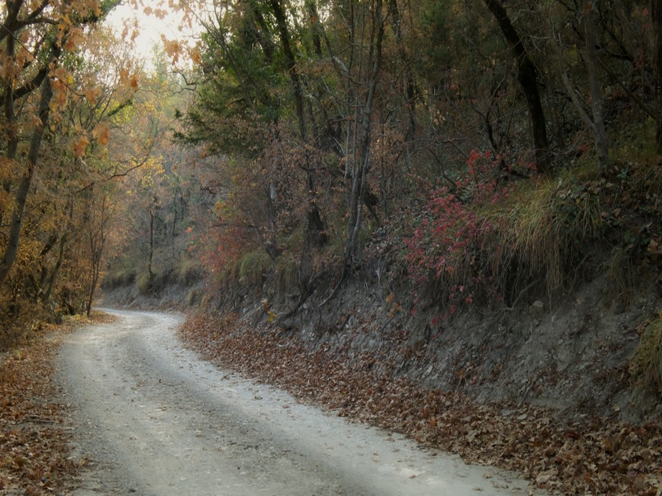
الهدف من الدرس: أن يقرأ التلميذ النشيد قراءة سليمة ومعبرة
Notes:
هل ذهبت برحلة إلى الغابة؟ هل استمتعت بجمال الطبيعة؟ ماذا شاهدت بالغابة؟ هل سمعت صوت العصافير؟
اليوم درسنا نشيد عن جمال الغابة

Slide 3
جمال الطبيعة
دَلَّنِي العِطْرُ عَلَيْها وَالعَصَافِيرُ إلَيهَا
فَإِذَا عَيْنِي لَدَيْهَا لا تَرى إلا العَجَبْ
عِنْدَ غاباتِ كَسَبْ
تِلْكَ أَشجارُ الصّنوبَرْ شَمَخَتْ فَالكَونُ أخضر
وعَلَيها الطّيرُ عَمّرْ قَريةَ فِيها الزّغَبْ
يملأُ الجَوّ صَخَبْ

Slide 4
جمال الطبيعة
وتَرَى السّنْجابَ يَلْهو قَافِزاً في الجَوّ يَزْهُو
في ذَكاءٍ ليسَ يَسْهُو وَهُو لا يَخْشَى العَطَبْ
لَوْ مِنَ الأَرْضِ أقْتَرَبْ
سُنْدُسٌ غَطَّ الأَدِيمْ مَعْ زُهورٍ كَالنّجوم
وَالفَرَاشاتُ تَحُومْ في سُرورٍ وَطَرَبْ
جَلَّ رَبي مَنْ وَهَبْ

Slide 5
شرح المفردات
يُقصدُ بها صغارُ الفراخِ
لا يَنسى
وجهُ الأرضِ
الزغبْ :
ليس يسهو :
الأديمْ :

Slide 6
أسئلة عن الدرس
1- عم يتحدث الشاعر في النشيد ؟
يتحدث الشاعر عن :جمال الغابة
2- أين بنت العصافير أعشاشها ؟
بنت العصافير أعشاشها في أشجار الصنوبر
3- كيف ينتقل السنجاب بين الأشجار ؟
ينتقل السنجاب بين الأشجار يلهو قافزاً في الجو يزهو

Slide 7
أختار الإجابة الصحيحة للكلمة الملونة فيما يأتي:
وعليها الطيرُ عمّرَ قريةً (تعني)
بنى قريةً بنى بيوتاً بنى أعشاشاً
يملأُ الجوَّ صَخَبَ(ضدها)
ضجةً الصراخُ الهدوءُ
Notes:
في الختام إقرأوا النص قراءة سليمة ومعبرة ولا ننسى أن نحافظ على الغابات والبيئة, وإلى اللقاء في درس آخر

